Slide 1
PHÂN TÍCH DỮ LIỆU
PGS. TS. Nguyễn Đình Thuân
TP. Hồ Chí Minh 9-2017

Slide 2
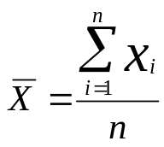
1.2 Các tham số của mẫu
  1.2.1 Các tham số thống kê đo lường độ tập trung (Measures of central tendency)
1. Giá trị trung bình (Mean): Là giá trị trung bình số học của một biến, được tính bằng tổng các giá trị quan sát chia cho số quan sát. Đây là dạng công cụ thường được dùng cho dạng đo khoảng cách và tỷ lệ. Giá trị trung bình có đặc điểm là chịu sự tác động của các giá trị ở mỗi quan sát, do đó đây là thang đo nhạy cảm nhất đối với sự thay đổi của các giá trị quan sát. Giá trị trung bình được tính bằng công thức sau:
2. Mode: Là giá trị có tần suất xuất hiện lớn nhất của một tập hợp các số đo, dạng này thường được dùng đối với dạng dữ liệu thang biểu danh. Giống như trung vị, mode không bị ảnh hưởng bởi giá trị đầu mút của dãy phân phối.

Slide 3
1.2.1 Các tham số thống kê đo lường độ tập trung
3. Trung vị (Median): Là số nằm giữa (nếu lượng quan sát là số lẻ) hoặc là giá trị trung bình của hai quan sát nằm giữa (nếu số lượng quan sát là số chẳn) của một dãy quan sát được xắp xếp theo thứ tự từ nhỏ đến lớn. Đây là dạng công cụ thống kê thường được dùng để đo lường mức độ tập trung của dạng dữ liệu thang đo thứ tự, nó có đặc điểm là không bị ảnh hưởng của các giá trị đầu mút của dãy phân phối, do đó rất thích hợp để phân tích đối với dữ liệu có sự chênh lệch lớn về giá trị ở hay đầu mút của dãy phân phối.
  - Gọi phân vị mức p là giá trị x_{p} thỏa giá trị của hàm phân phối:
  F(x_{p}) ≤ p và F(x_{p}+0) ≥ p
  Nếu hàm phân phối F(x) liên tục thì F(x_{p}) = P(X<x_{p}) = p
  - Nếu p=1/2: x_{1/2} là trung vị
  - Ý nghĩa: Trung vị chia các giá trị thành 2 phần bằng nhau.
Ngoài ra, x_{1/4} , x_{1/2} , x_{3/4} có P(x_{1/4} < X < x_{3/4}) = ½
Khoảng (x_{1/4} , x_{3/4}) : gọi là khoảng tứ phân vị (Quartiles)
  Ví dụ: 50 52 53 55 56 57 59 60 61 64 67
    M_{e} = 57
    Quartiles: (53,61)

Slide 4
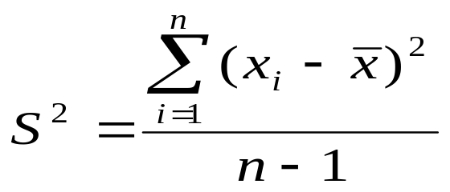
1.2 Các tham số của mẫu (tiếp)
1.2.2 Các tham số thống kê đo lường mức độ phân tán (Measures of Dispersion)
Khảo sát hai nhóm với các giá trị sau:
Nhóm 1: 52, 59, 60, 61, 66 Có x_{tb1} = M_{e1} = 60
Nhóm 2: 58, 59, 60, 61, 62 Có x_{tb2} = M_{e2} = 60
Nhận xét rằng: x_{tb1} đại diện tốt hơn x_{tb2} vì nhóm 2 các dữ liệu biến đổi ít hơn nhóm 1, điều này có nghĩa các giá trị trong nhóm 1 phân tán nhiều hơn, các giá trị quan sát nằm xa giá trị trung bình của mẫu hơn là nhóm 2. Đo lường độ phân tán cho biết được những khác biệt giữa hai nhóm dữ liệu. Có một số công cụ đo lường độ phân tán của dữ liệu như:
1. Phương sai (Variance): Dùng để đo lường mức độ phân tán của một tập các giá trị quan sát xung quanh giá trị trung bình của tập quan sát đó. Phương sai bằng trung bình các bình phương sai lệch giữa các giá trị quan sát đối với giá trị trung bình của các quan sát đó.

Slide 5
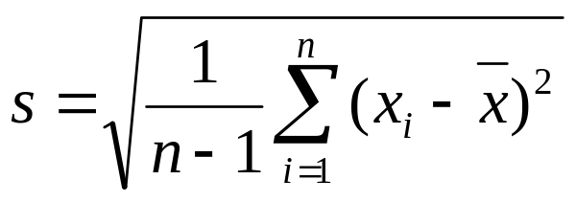
1.2.2 Các tham số đo lường phân tán (tiếp)
2. Độ lệch chuẩn (SD: Standard deviation): Một công cụ khác dùng để đo lường độ phân tán của dữ liệu xung quanh giá trị trung bình của nó. Độ lệch chuẩn chính bằng căn bậc hai của phương sai. Vì phương sai là trung bình của các bình phương sai lệch của các giá trị quan sát từ giá trị trung bình, việc khảo sát phương sai thường cho các giá trị rất lớn, do đó sử dụng phương sai sẽ gặp khó khăn trong việc diễn giải kết quả. Sử dụng độ lệch chuẩn sẽ giúp dễ dàng cho việc diễn giải do các kết quả sai biệt đưa ra sát với dữ liệu gốc hơn.

Slide 6
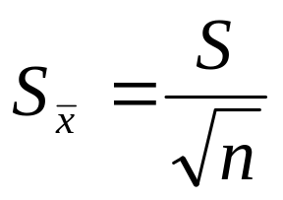
1.2.2 Các tham số đo lường phân tán (tiếp)
3. Khoảng biến thiên (Range): Là khoảng cách giữa giá trị quan sát nhỏ nhất đến giá trị quan sát lớn nhất.
R = X_{max} – X_{min}
4. Sai số trung bình mẫu (Standard Error of Mean): Được dùng để đo lường sự khác biệt về giá trị trung bình của mẫu nghiên cứu này so với mẫu nghiên cứu khác trong điều kiện có cùng phân phối. Nó có thể được dùng để so sánh giá trị trung bình quan sát với một giá trị ban đầu nào đó (giả thuyết). Công thức tính sai số trung bình mẫu:

Slide 7

1.2.2 Các tham số đo lường phân tán (tiếp)
5. Hệ số đối xứng Skewness: cho biết dạng phân phối của các giá trị quan sát có thể được sử dụng để kiểm nghiệm tính phân phối chuẩn. Một giá trị Skewness dương cho biết nhánh của phân phối này lệch qua bên phải và ngược lại một trị âm chỉ ra nhánh của phân phối này dài qua bên trái
Skewness = 0: Các quan sát được phân phối một các đối xứng xung quanh giá trị trung bình
Skewness < 0: Các quan sát tập trung chủ yếu vào các giá trị nhỏ nhất
Skewness > 0: Các quan sát tập trung chủ yếu vào các giá trị lớn nhất
Skewness =

Slide 8

1.2.2 Các tham số đo lường phân tán (tiếp)
  6. Hệ số tập trung Kurtosis:
  Dùng để đánh giá đỉnh của đường cong quan sát với dạng đường cong phân phối chuẩn.
  Kurtosis > 0: Cho thấy xu hướng tập trung các quan sát xung quanh giá trị trung bình, phân phối có đỉnh
  Kurtosis < 0: Cho thấy đường cong có dạng hẹp hơn hay đường cong của phân phối tương đối bằng phẳng
  Kurtosis =

Slide 9
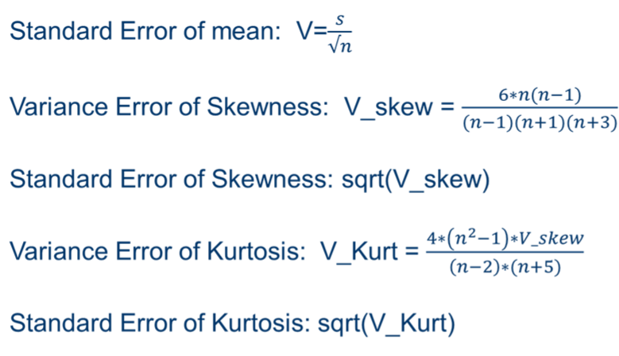
1.2.2 Các tham số đo lường phân tán (tiếp)

Slide 10
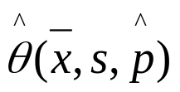
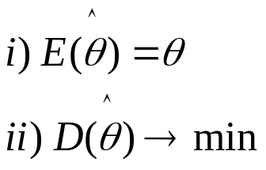
1.3 Khoảng ước lượng
1.3.1 Giới thiệu:
Dựa vào các tham số của mẫu suy luận cho tham số của tổng thể.
Các tham số của tổng thể là θ(μ,σ,p): là các giá trị xác định nhưng chưa biết vì không khảo sát toàn bộ.
Dùng các hàm ước lượng:
Các ước lượng là tốt nếu thỏa 2 điều kiện:
Ước lượng khoảng: Cần ước lượng tham số θ của tổng thể
  Tìm 2 hàm ước lượng X và Y: P(X < θ < Y) = γ
  Với a,b là các giá trị cụ thể của X và Y trong lần thí nghiệm này
  (a,b): khoảng tin cậy (Confidence interval) cho θ với độ tin cậy (Confidence Level) γ

Slide 11
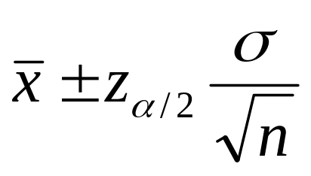
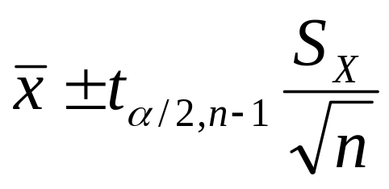
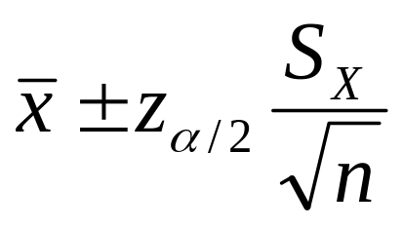
1.3 Khoảng ước lượng (tiếp)
1.3.2 Ước lượng giá trị trung bình:
Trường hợp 1: Biết phương sai (tổng thể có phân phối chuẩn)
Trường hợp 2: Không biết phương sai (tổng thể có phân phối chuẩn)
Trường hợp 3: Mẫu lớn

Slide 12
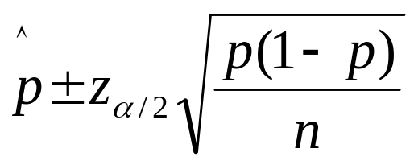
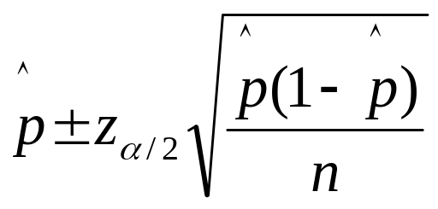
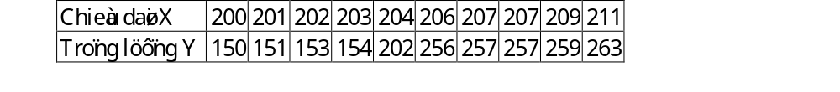
1.3 Khoảng ước lượng (tiếp)
1.3.3 Ước lượng tỷ lệ (trường hợp mẫu lớn)
Với p là tỷ lệ % tần suất xuất hiện của một giá trị quan sát
Trường hợp chưa biết p (vì mẫu lớn) ta sử dụng xấp xỉ:
Áp dụng: Descriptive Statitics

Slide 13
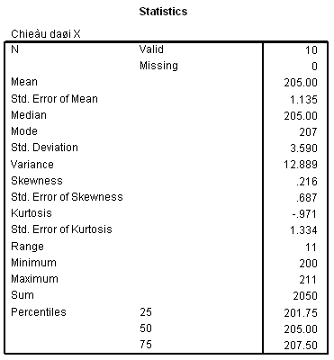
Áp dụng: Descriptive Statitics (SPSS)

Slide 14
Chương 2: Kiểm định giả thuyết
2.1 Giới thiệu:
Kiểm định giả thuyết (Hypothesis testing): đánh giá 1 giả thuyết về tổng thể là chấp nhận hay từ chối dựa vào mẫu thu được.
Chẳng hạn:
  Trung bình của 2 tổng thể là bằng nhau
  Trung bình của tổng thể thứ nhất là lớn hơn.
  Tổng thể có phân phối chuẩn.
  Trung bình của tổng thể là bằng 50
  Yếu tố A ảnh hưởng đến các yếu tố khác
  …

Slide 15
2.1 Giới thiệu về Kiểm định giả thuyết
Các bước của bài toán kiểm định:
  1. Đưa ra giả thuyết H₀ (Null Hypothesis)
  Đối thuyết K (Alternative Hypothesis)
  2. Giả sử H₀ là đúng tìm 1 tiêu chuẩn kiểm đinh T (là đại lượng ngẫu nhiên biết được phân phối)
  3. Với mức ý nghĩa (significiance Level) α cho trước (là số dương khá bé) tìm được giá trị t:
  P(|T| ≤ t) = 1-α
  P(|T| ≥ t) = α
  4. Miền (|T| ≤ t): miền chấp nhận giả thuyết H
  Miền |T| ≥ t): miền từ chối giả thuyết H

Slide 16
2.1 Giới thiệu về kiểm định giả thuyết (tiếp)
Hai loại sai lầm:
Sai lầm loại 1: từ chối H / H đúng
Sai lầm loại 2: chấp nhận / H sai
Gọi α = P(Sai lầm loại 1)
Gọi β = P(Sai lầm loại 2)
α: Mức ý nghĩa
β: độ mạnh (Power) của tiêu chuẩn kiểm định
 | H đúng | H sai
Chấp nhận H | Quyết định đúng XS: 1-α | Sai lầm loại 2 XS: β
Từ chối H | Sai lầm loại 1 XS: α | Quyết định đúng XS: 1-β

Slide 17
2.2 Kiểm định về trung bình của tổng thể
Bài toán 1:
  H: μ = μ₀
  K: μ ≠μ₀
Bài toán 2:
  H: μ ≤ μ₀
  K: μ > μ₀
Bài toán 3:
  H: μ ≥ μ₀
  K: μ < μ₀

Slide 18
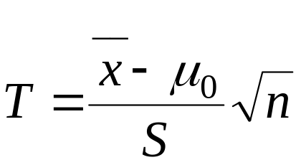
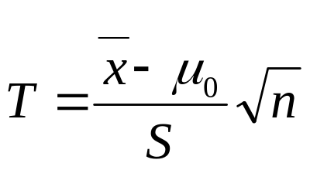
2.2 Kiểm định trung bình của tổng thể (tiếp)
Bài toán 1:
  H: μ = μ₀
  K: μ ≠μ₀
Mẫu lớn: Tiêu chuẩn kiểm định
Miền chấp nhận H: |T| < z_{α/2}
Miền từ chối H: |T| ≥ z_{α/2}
Mẫu nhỏ: Tiêu chuẩn kiểm định
Miền chấp nhận H: |T| < t _{(n-1), α/2}
Miền từ chối H: |T| ≥ t _{(n-1), α/2}

Slide 19

2.2 Kiểm định trung bình của tổng thể (tiếp)
Bài toán 2:
  H: μ = μ₀
  K: μ < μ₀
Mẫu lớn: Tiêu chuẩn kiểm định
Miền chấp nhận H: T ≥ -z_{α}
Miền từ chối H: T < -z_{α}
Mẫu nhỏ: Tiêu chuẩn kiểm định
Miền chấp nhận H: T ≥ - t _{(n-1), α}
Miền từ chối H: T < -t _{(n-1), α}

Slide 20
2.2 Kiểm định trung bình của tổng thể (tiếp)
Bài toán 3:
  H: μ = μ₀
  K: μ > μ₀
Mẫu lớn: Tiêu chuẩn kiểm định
Miền chấp nhận H: T < z_{α}
Miền từ chối H: T ≥ z_{α}
Mẫu nhỏ: Tiêu chuẩn kiểm định
Miền chấp nhận H: T ≥ t _{(n-1), α}
Miền từ chối H: T < t _{(n-1), α}
SPSS: Analyze, Compare Means, One-Sample T Test

Slide 21
2.3 Kiểm định bằng nhau giữa trung bình của hai tổng thể
Bài toán 1:
  H: μ₁ = μ₂
  K: μ₁ ≠ μ₂
Bài toán 2:
  H: μ₁ = μ₂
  K: μ₁ < μ₂
Bài toán 3:
  H: μ₁ = μ₂
  K: μ₁ > μ₂

Slide 22
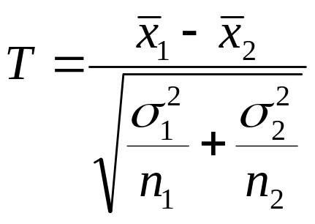
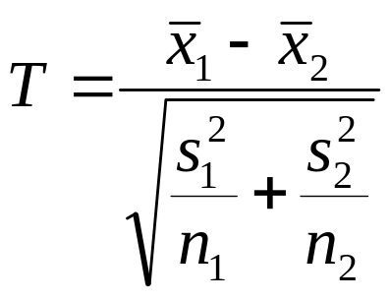
2.3 Kiểm định bằng nhau giữa trung bình của hai tổng thể (tiếp)
Bài toán 1:
  H: μ₁ = μ₂
  K: μ₁ ≠ μ₂
Trường hợp 1: Biết phương sai hoặc mẫu lớn:
Miền chấp nhận H: |T| < z_{α/2}
Miền từ chối H: |T| ≥ z_{α/2}
MS Excel: Z–Test: Two sample for Means

Slide 23
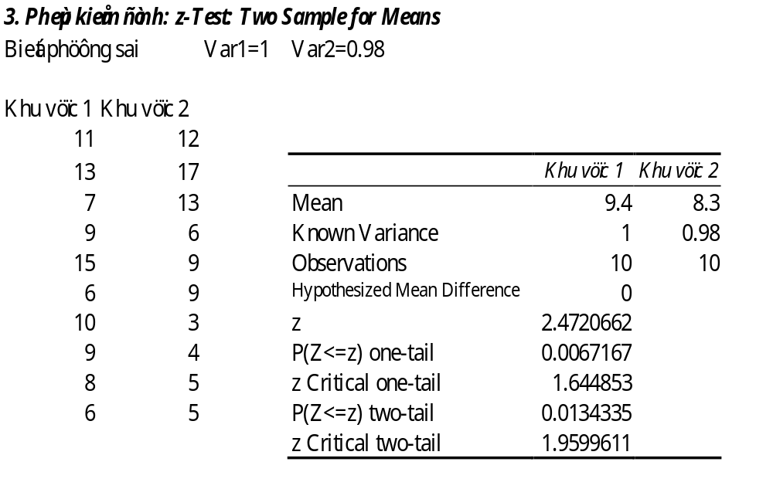

Slide 24
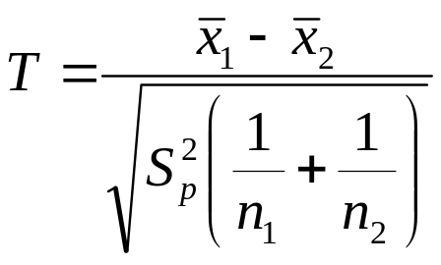
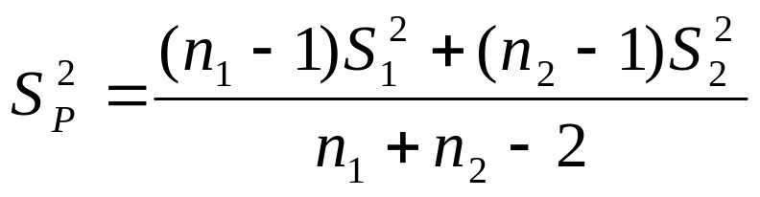
2.3 Kiểm định bằng nhau giũa trung bình của hai tổng thể (tiếp)
Bài toán 1:
  H: μ₁ = μ₂
  K: μ₁ ≠ μ₂
Trường hợp 2: Không biết phương sai:
  Miền chấp nhận H: |T| < t (n1+n2-2),α/2
  Miền từ chối H: |T| ≥ t (n1+n2-2),α/2
Bài toán 2 và 3 tương tự
Thực hành: t–Test: Two sample for Means

Slide 25
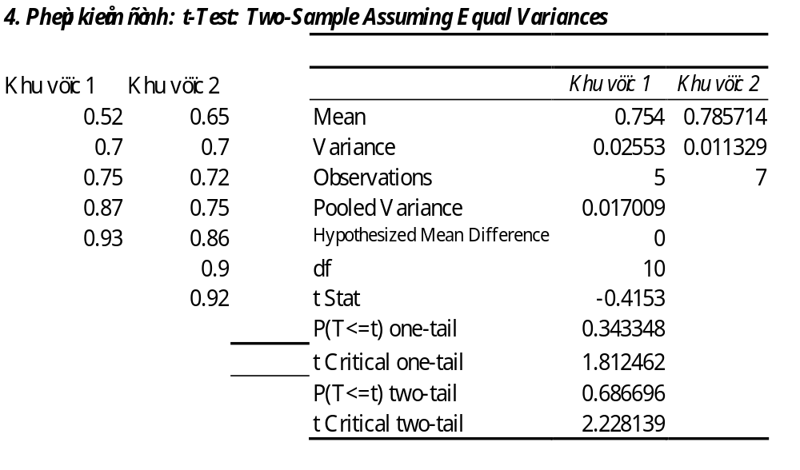

Slide 26
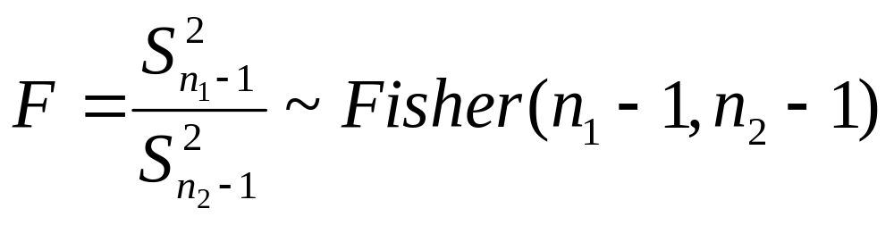
2.4 So sánh hai phương sai tổng thể
Bài toán:
  H: σ₁ = σ₂
  K: σ₁ ≠ σ₂
Tiêu chuẩn kiểm định:
  Miền chấp nhận H: F < f_{α} (f_{α} : F Critical)
  Miền từ chối H: F ≥ f_{α}
Thực hành: F-test

Slide 27
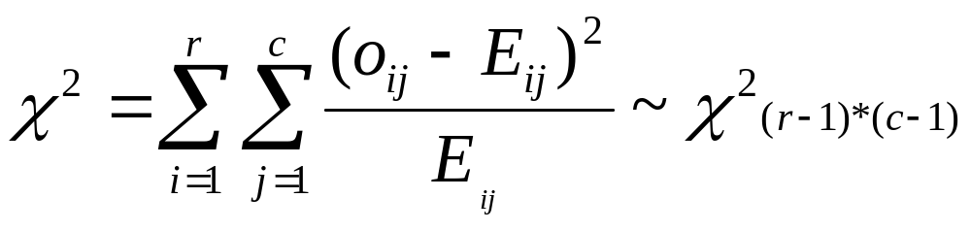
2.6 Phép kiểm định Chi-Square
  2.6.1 Kiểm định tính độc lập giữa 2 biến
    H: hai biến độc lập nhau
    K: hai biến có liên hệ với nhau
Để kiểm định tính độc lập giữa hai biến, người ta sử dụng phân phối ngẫu nhiên Chi bình phương () với tham số thống kê Pearson chi bình phương để tiến hành so sánh số lượng các trường hợp quan sát được với số lượng các trường hợp mong đợi bằng công thức sau:

Slide 28
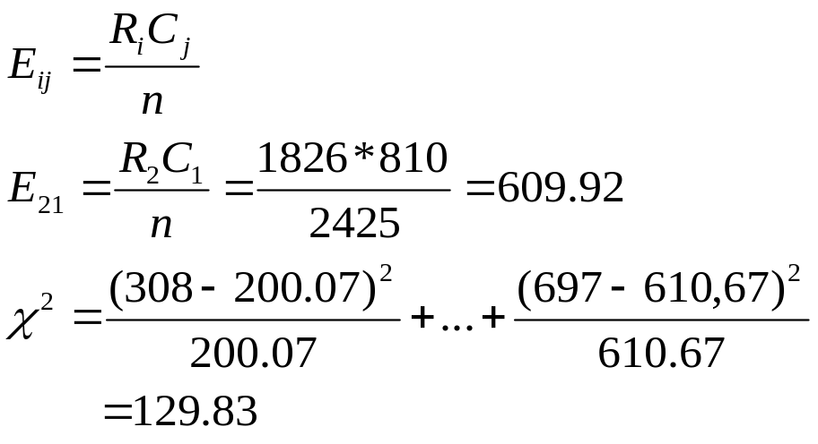
2.6 Phép kiểm định Chi-Square
O_{ij}: giá trị hàng i cột j
R_{i}: tổng quan sát hàng i
C_{j}: tổng số quan sát cột_{j}
χ²_{2,α}= 5.991476 Từ chối H
KL: Có liên hệ với nhau
 | Coke | Pepsi | 7Up
Nam | 308 | 177 | 114
Nữ | 502 | 627 | 697
 | Coke | Pepsi | 7Up | Cộng
Nam | 308 | 177 | 114 | 599
Nữ | 502 | 627 | 697 | 1826
Cộng | 810 | 804 | 811 | 2425
 | Coke | Pepsi | 7Up
Nam | 200.07 | 198.59 | 200.32
Nữ | 609.92 | 605.4 | 610.67

Slide 29
2.6 Phép kiểm định Chi-Square
Khi kết quả thống kê Chi bình phương (χ2)
Với độ tin cậy xác định, kích thước mẫu là n, bậc tự do df=(r-1)(c-1)) ta có thể kết luận bác bỏ giả thuyết độc lập giữa hai biến (H).
Sử dụng giá trị P so sánh với mức ý nghĩa (Significance level) thường là 0.05 tương ứng với 95% độ tin cậy,
Kết luận từ chối H khi p-value nhỏ hơn hoặc bằng mức ý nghĩa và ngược lại chấp nhận H khi p-value lớn hơn mức ý nghĩa.

Slide 30
CHƯƠNG 3: PHÂN TÍCH PHƯƠNG SAI
3.1 Phân tích phương sai một yếu tố (One way ANOVA/ One factor ANOVA)
Các phép so sánh đề cập ở phần trước chỉ cho phép ta so sánh trung bình hai tổng thể dựa trên mẫu từng cặp phối hợp hoặc hai mẫu độc lập.
Trong phần này phương pháp kiểm định sẽ mở rộng cho trường hợp so sánh trung bình của nhiều tổng thể được xây dựng trên việc xem xét các biến thiên (phương sai) của các giá trị quan sát trong nội bộ từng nhóm (mẫu) và giữa các nhóm (mẫu) với nhau.
Phân tích phương sai một yếu tố: chỉ có một yếu tố (biến kiểm soát) được xem xét nhằm xác định ảnh hưởng của nó đến một yếu tố khác.
Yếu tố được xem xét ảnh hưởng được dùng để phân loại các quan sát thành các nhóm nhỏ khác nhau.
Một cách tổng quát, giả sử ta có k nhóm (mẫu) n₁, n₂, …, n_{k} quan sát được chọn ngẫu nhiên độc lập từ k tổng thể (N₁, N₂, …, N_{k}) có thể khác nhau về kích thước.
https://www.youtube.com/watch?v=ITf4vHhyGpc

Slide 31
3.1 Phân tích phương sai một yếu tố (tiếp)
Gọi μ₁, μ₂, …, μ_{k} là các trung bình của k tổng thể, x_{ij} là quan sát thứ j của nhóm thứ i. Ta có thể mô tả các quan sát của k nhóm như sau:
Nhóm
1 | 2 | … | k
X₁₁ X₁₂ … X1n₁ | X₂₁ X₂₂ … X2n₂ | … … … … | X_{K1} X_{K2} … Xkn_{k}

Slide 32
3.1 Phân tích phương sai một yếu tố (tiếp)
Với giả sử các tổng thể có phân phối chuẩn, có phương sai bằng nhau, các sai số là độc lập với nhau, phân tích phương sai một yếu tố kiểm nghiệm giả thuyết ban đầu như sau:
  H: μ₁ = μ₂ = … = μ_{k}.
  K: có ít nhất 2 giá trị μ_{I} nào đó là khác nhau.
Phân tích phương sai ở đây dựa trên thông số thống kê F
Với F là tỷ số giữa biến thiên giữa trung bình các nhóm trên biến thiên giữa các quan sát trong nội bộ nhóm.
Nếu các giá trị trung bình của các nhóm khác biệt nhau nhiều, đặc biệt trong mối quan hệ với sự biến thiên của nội bộ từng nhóm, giá trị F thu được sẽ lớn và khi đó giả thuyết H sẽ bị từ chối.
Nếu quan sát việc phân tích phương sai một yếu tố cho hai nhóm thì kết quả thống kê F tính được sẽ chính bằng bình phương kết quả thống kê t trong kiểm nghiệm t cho hai mẫu độc lập

Slide 33
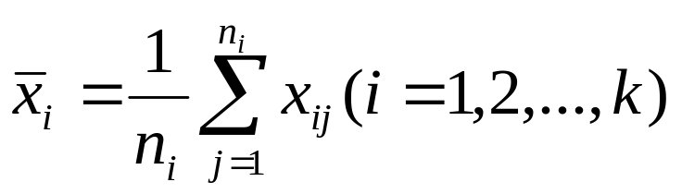
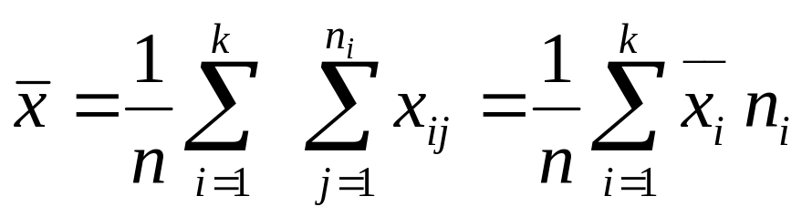
Các bước phân tích phương sai một yếu tố:
Phân tích phương sai một yếu tố dùng để kiểm định giả thuyết về sự đồng nhất của các giá trị trung bình
Bước 1: Tính giá trị trung bình x_{itb} cho từng nhóm và x_{tb} chung cho tất cả các nhóm
  Trung bình của mỗi nhóm:
  Trung bình toàn bộ

Slide 34
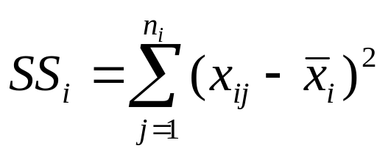
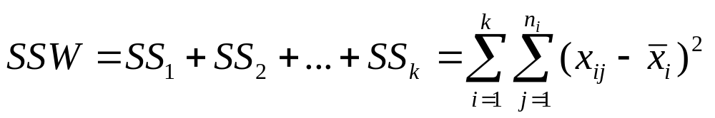
Các bước phân tích phương sai một yếu tố(t)
Bước 2: Tính các đại lượng thể hiện sự biến thiên trong nội bộ từng nhóm (SSW) và giữa các nhóm (SSG)
Gọi SS_{i} (Sum of Square): là đại lượng thể hiện sự biến thiên trong nội bộ của nhóm thứ i là:
SSW: Tổng cộng các biến thiên trong nội bộ của các nhóm là:

Slide 35
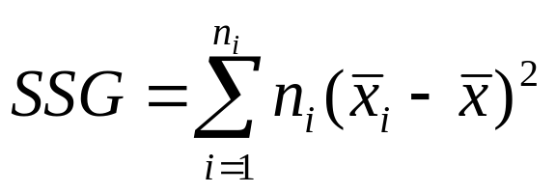
Các bước phân tích phương sai một yếu tố(t)
Ý nghĩa của SSW:
  SSW là tổng bình phương các chênh lệch giữa từng quan sát với trung bình của nhóm mà quan sát đó thuộc về (Within-groups sum of squares)
  SSW là những biến thiên không do yếu tố kiểm soát (yếu tố dùng để phân chia các nhóm) gây ra
SSG (between-groups sum of squares): tổng bình phương độ lệch giữa các nhóm
Ý nghĩa của SSG:
  SSG thể hiện sự biến thiên do sự khác nhau giữa các nhóm, tức là biến thiên do yếu tố đang nghiên cứu gây ra

Slide 36
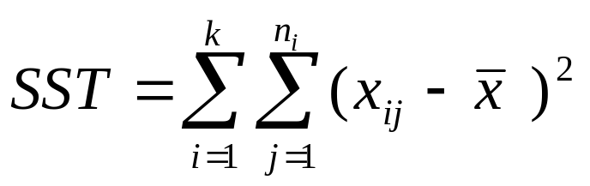
Các bước phân tích phương sai một yếu tố(t)
SST (Total- sum of squares): là tổng bình phương các độ lệch giữa từng quan sát với trung bình của tất cả các quan sát.
Ta có: SST=SSG+SSW
Ý nghĩa: Sự biến thiên của các giá trị so với giá trị trung bình(SST) = biến thiên bởi yếu tố nghiên cứu (SSG) + biên thiên do các yêu tố khác (SSW)

Slide 37
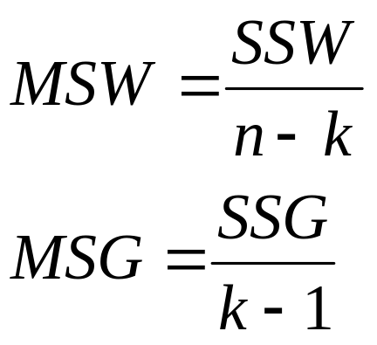
Các bước phân tích phương sai một yếu tố(t)
Bước 3: Tính các ước lượng cho phương sai chung của k tổng thể, MSW và MSG, bằng cách chia SSW và SSG cho số bậc tự do tương ứng, ta có:
MSW(Within-groups mean square)
MSG(Between-groups mean square)
Ta có:

Slide 38
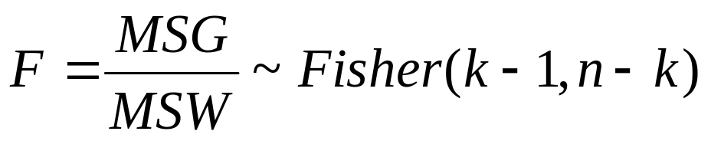
Các bước phân tích phương sai một yếu tố(t)
Bước 4: Tính giá trị kiểm định F:
Với df=(k-1,n-k) và mức ý nghĩa α(thường là 0.05), tra bảng ta có f_{(k-1,n-k),α} còn gọi là f_{critical},
Nếu F_{stat} > f_{crit} : từ chối H
Nếu F_{stat} < f_{crit} : chấp nhận H

Slide 39
Kết quả
Kết quả phân tích phương sai một yếu tố được thể hiện dưới dạng bảng sau:
Biến thiên (Variance) | (Sum of squares) | Df | (Mean square) | Giá trị kiểm định | P-value Sig.
Between Groups | SSG | k-1 | MSG=SSG/k-1 | F=MSG/MSW
Within Groups | SSW | n-k | MSW= SSW/n-k
Total | SST | n-1

Slide 40
Ví dụ
Hàm lượng 1 | Hàm lượng 2 | Hàm lượng 3
6.6 | 5.6 | 6.1
6.8 | 5.8 | 6.3
6.9 | 6 | 6.8
7.1 | 6.2 | 6.4
7.5 | 7.2 | 6.5
7.5 |  | 7.5
7.8

Slide 41
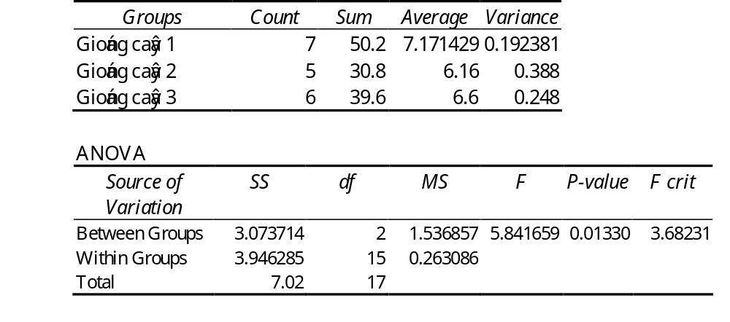

Slide 42
3.2 Phân tích phương sai 2 yếu tố
Yếu tố theo cột
1 | 2 | … | K
X₁₁₁, X₁₁₂, …, X_{11s} X₁₂₁, X₁₂₂, …, X_{12s} … X_{1m1}, X_{1m2}, …, X_{1ms} | X₂₁₁, X₂₁₂, …, X_{21s} X₂₂₁, X₂₂₂, …, X_{22s} … X_{2m1}, X_{2m2}, …, X_{2ms} | … … … … | X_{k11}, X_{k12}, …, X_{k1s} X_{k21}, X_{k22}, …, X_{k2s} … X_{km1}, X_{km2}, …, X_{kms}
Yếu tố theo hàng
X_{ijk}=

Slide 43
Ví dụ
 | Khu vực 1 | Khu vực 2 | Khu vực 3
 | 2.4 | 2.1 | 3.2
Nghề nghiệp A | 2.4 | 2.2 | 3.2
 | 2.5 | 2.2 | 3.4
 | 2.5 | 2.2 | 3.4
Nghề nghiệp B | 2.5 | 2.3 | 3.5
 | 2.6 | 2.3 | 3.5

Slide 44
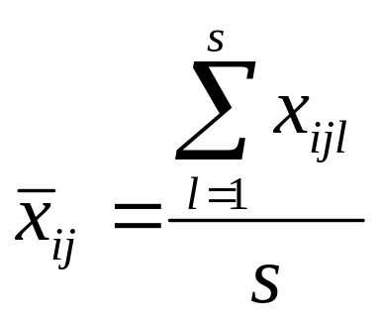
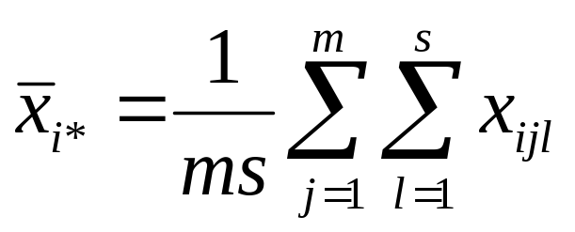
Các công thức
B1: Tính các giá trị trung bình:
Trung bình mỗi phần tử cột i hàng j
Trung bình theo cột i:

Slide 45
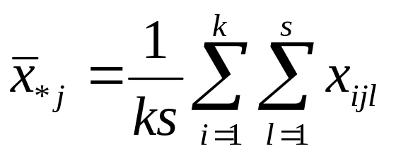
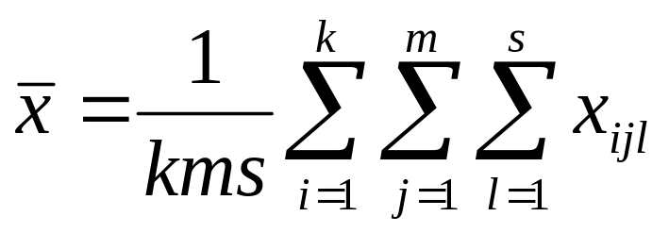
Các công thức (tiếp)
Trung bình theo hàng j:
Trung bình của toàn bộ:

Slide 46
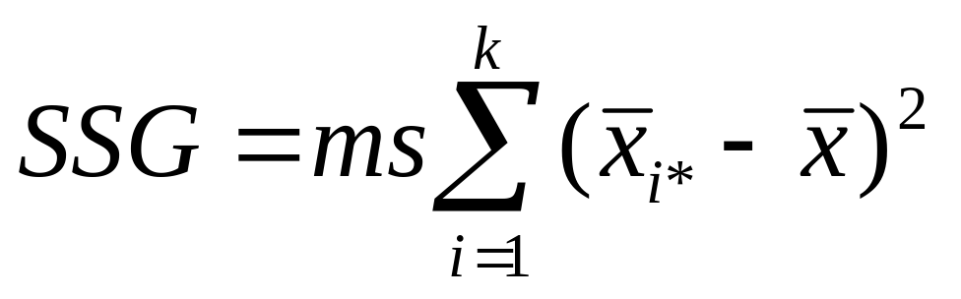
Các công thức (tiếp)
Bước 2: Tính các đại lượng thể hiện sự biến thiên trong nội bộ từng nhóm (SSW) và giữa các nhóm (SSG)
SSG (between-groups sum of squares): Đại lượng thể hiện sự biến thiên giữa các nhóm được tính bằng công thức:
SSG thể hiện sự biến thiên do sự khác nhau do yếu tố theo cột gây ra

Slide 47
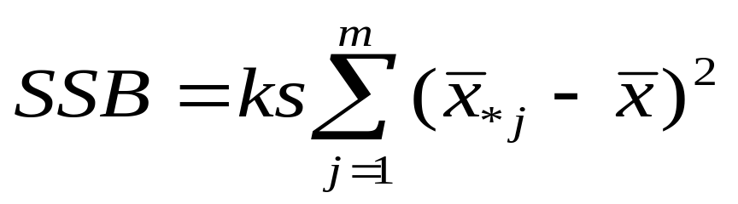
Các công thức (tiếp)
SSB thể hiện sự biến thiên do sự khác nhau do yếu tố thứ hai gây ra
Ý nghĩa: SSB thể hiện sự biến thiên do sự khác nhau giữa các nhóm, tức là biến thiên do yếu tố theo hàng gây ra

Slide 48
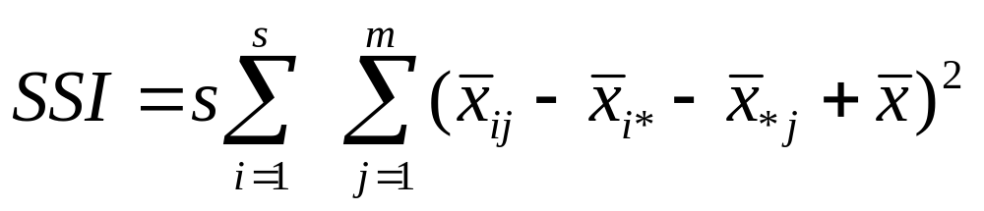
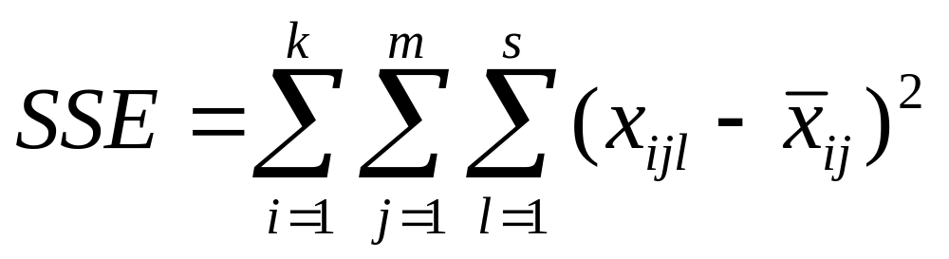
Các công thức (tiếp)
Sự tác động qua lại giữa 2 yếu tố nghiên cứu:
Sự biến thiên do các yếu tố chưa được nghiên cứu:

Slide 49
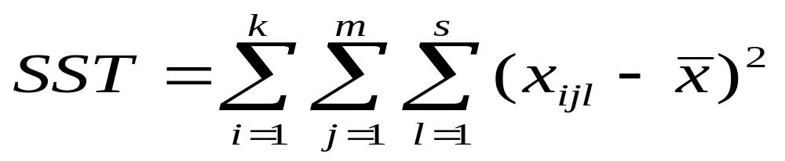
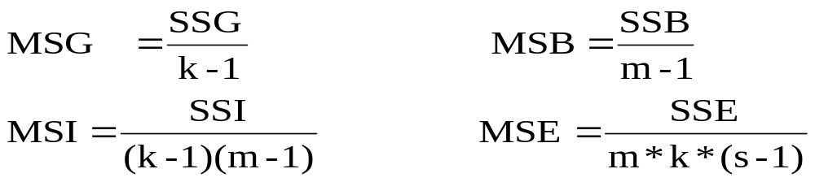
Các công thức (tiếp)
Tổng toàn bộ biến thiên:
Ta có: SST=SSG + SSB + SSI + SSE
Ý nghĩa: Sự biến thiên của các giá trị so với giá trị trung bình(SST) = biến thiên bởi yếu tố cột(SSG) + biên thiên bởi yếu tố hàng (SSB)+biến thiên do tac động qua lại giữa yếu tố hàng và cột (SSI) + biến thiên chưa được nghiên cứu bởi 2 yếu tố trên (SSE)
Bước 3: Tính các ước lượng cho phương sai chung của k tổng thể, MSB, MSG, MSI và MSE, bằng cách chia cho các bậc tự do tương ứng, ta có:

Slide 50
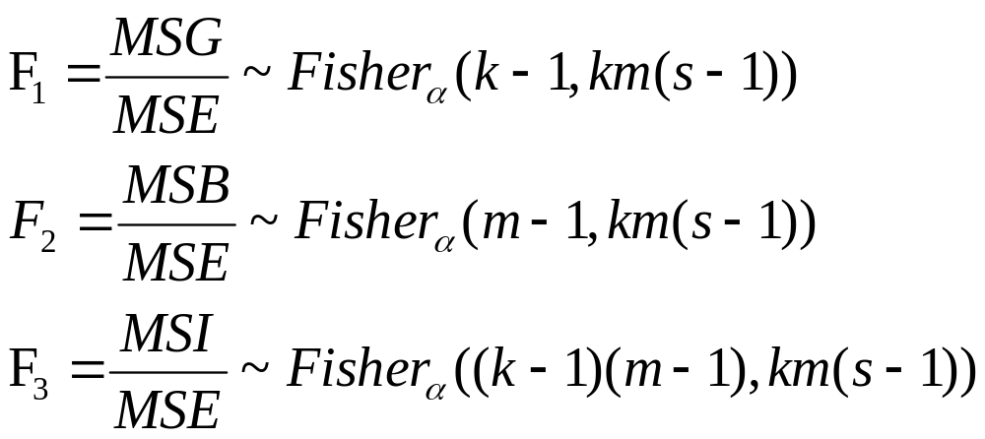
Các công thức (tiếp)
Bước 4: Áp dụng tiêu chuẩn kiểm định

Slide 51
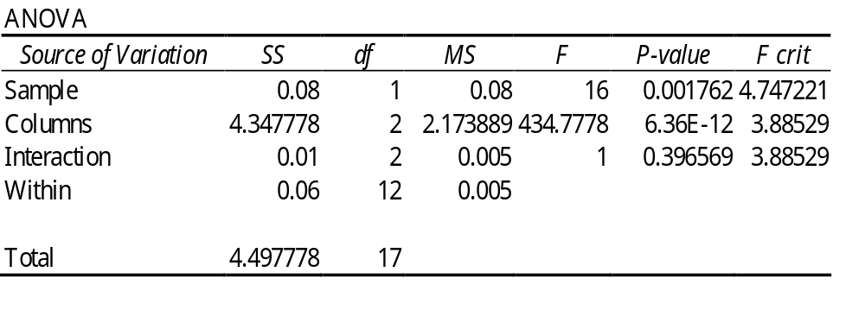
Ví dụ

Slide 52
Chương 4: Tương quan và hồi qui
4.1 Mở đầu: Liên hệ tương quan và phương pháp phân tích tương quan
Mối liên hệ ràng buộc lẫn nhau giữa các chỉ tiêu hoặc tiêu thức của hiện tượng, trong đó sự biến động của một chỉ tiêu này (chỉ tiêu kết quả) là do tác động của nhiều chỉ tiêu khác (các chỉ tiêu nguyên nhân) gọi là liên hệ tương quan
Quá trình phân tích tương quan gồm các công việc cụ thể sau:
  Phân tích định tính về bản chất của mối quan hệ
  Dùng phương pháp phân tổ hoặc đồ thị để xác định tính chất và xu thế của mối quan hệ đó.
  Biểu hiện cụ thể mối liên hệ tương quan bằng phương trình hồi quy tuyến tính hoặc phi tuyến và tính các tham số của các phương trình.
  Đánh giá mức độ chặt chẽ của mối liên hệ tương quan =

Slide 53
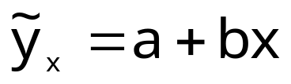
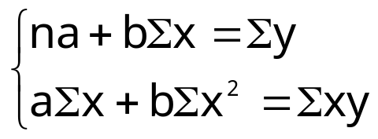
4.2 Liên hệ tương quan tuyến tính giữa 2 chỉ tiêu
4.2.1 Phương trình hồi quy tuyến tính:
Nếu gọi y và x là các giá trị quan sát được của chỉ tiêu kết quả và chỉ tiêu nguyên nhân có thể xây dựng được phương trình hồi quy đường thẳng như sau:
Trong đó: a và b là các hệ số của phương trình
Bằng phương pháp bình phương nhỏ nhất xây dựng được hệ phương trình chuẩn tắc xác định các hệ số a và b của phương trình.

Slide 54
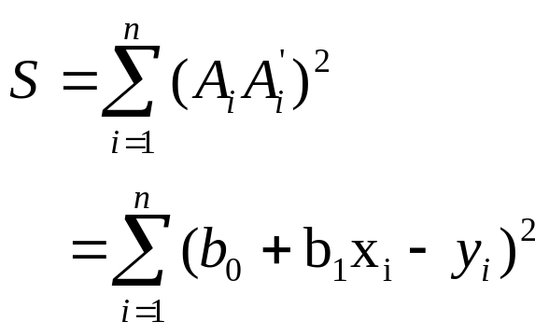
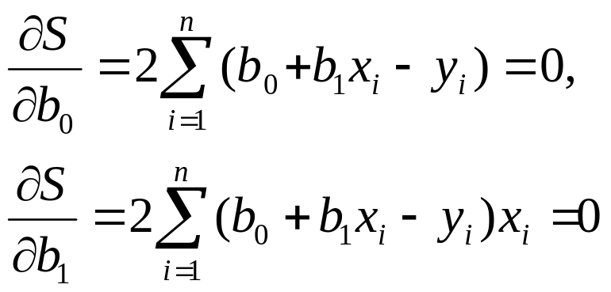
Hồi qui
S bé nhất nếu b₀ , b₁ là nghiệm của hệ phương trình

Slide 55

4.5 Hồi qui bội (tiếp)

Slide 56

Hồi qui (tiếp)

Slide 57

Hồi qui (tiếp)

Slide 58

4.2.2 Ví dụ
Sự liên hệ giữa: tuổi nghề và năng suất lao động của các công nhân

Slide 59
Ví dụ (tiếp)
STT công nhân | Tuổi nghề - x (năm) | Năng suất lao động - y (triệu đồng) | xy | x² | y²
A | 1 | 2 | 3=1x2 | 4=(1)² | 5=(2)²
A | 1 | 3 | 3 | 1 | 9
B | 3 | 12 | 36 | 9 | 144
C | 4 | 9 | 36 | 16 | 81
D | 5 | 16 | 84 | 49 | 144
E | 7 | 12 | 84 | 49 | 144
F | 8 | 21 | 168 | 64 | 441
G | 9 | 21 | 189 | 81 | 441
H | 10 | 24 | 240 | 100 | 576
I | 11 | 19 | 209 | 121 | 361
K | 12 | 27 | 324 | 144 | 729
Tổng | 70 | 164 | 1369 | 610 | 3182
Trung bình | 7 | 16,4 | 137,3 | x | x

Slide 60

Ví dụ (tiếp)
Từ số liệu đã cho của x và y ở bảng 1, ta tính toán các đại lượng xy, x² và y₂ như cột 3, 4 và 5 của bảng.
Thay số liệu tính được ở bảng 2 vào hệ phương trình, tính được: a = 3,52, b=1,84
Gán giá trị a và b vào phương trình tổng quát có dạng cụ thể của phương trình đường thẳng là:

Slide 61



4.2.3 Hệ số tương quan tuyến tính
Công thức tính hệ số tương quan:
Hoặc

Slide 62



Ý nghĩa của hệ số tương quan
r: có giá trị trong khoảng từ [-1,1]:
Khi r càng gần 0 thì quan hệ càng ít, ngược lại khi r càng gần 1 hoặc -1 thì quan hệ càng chặt chẽ (r > 0 có quan hệ thuận và r < 0 có quan hệ nghịch).
Trường hợp r=0 thì giữa x và y không có quan hệ.
Từ số liệu bảng 1, ta tính được:

Slide 63


4.3. Liên hệ tương quan phi tuyến
Các phương trình hồi quy phi tuyến: Phương trình hồi quy phi tuyến thường được sử dụng:
Phương trình parabol bậc 2:
Phương trình parabol bậc 2 thường được áp dụng trong trường hợp các trị số của chỉ tiêu nguyên nhân tăng lên thì trị số của chỉ tiêu kết quả tăng (hoặc giảm), việc tăng (hoặc giảm) đạt đến trị số cực đại (hoặc cực tiểu) rồi sau đó lại giảm (hoặc tăng).
* Phương trình hyperbol

Slide 64

4.3. Liên hệ tương quan phi tuyến
Phương trình hàm số mũ
Phương trình hàm số mũ được áp dụng trong trường hợp cùng với sự tăng lên của chỉ tiêu nguyên nhân thì trị số của các chỉ tiêu kết quả thay đổi theo cấp số nhân, nghĩa là có tốc độ tăng xấp xỉ nhau.
Bằng phương pháp bình phương nhỏ nhất ta xây dựng được các hệ phương trình chuẩn tắc phù hợp để xác định các hệ số của các phương trình tương ứng.

Slide 65


4.4 Kiểm định về bài toán hồi qui
Hệ số xác định R² : R-Square Coefficient Determination): Dùng để đo sự phù hợp về mô hình tuyến tính
Với các điểm nối đường hồi qui thực nghiệm:
A_{i}(x_{i},y_{i}) i=1,…,n
Giả sử tìm được phương trình hồi qui lý thuyết:
Gọi y_{i} = ax_{i}+b+e_{i}
e_{i} : thể hiện phần biến thiên của Y không thể giải thích bởi mối liên hệ tuyến tính giữa X và Y

Slide 66



4.4 Kiểm định về bài toán hồi qui (tiếp)
SSR: Sum of Square for Regression
SSE: Sum of Square for Error (Residual)
SST: Sum of Square for Total
Ta có: SST = SSR + SSE
Ý nghĩa: Đại lượng thể hiện toàn bộ biến thiên của Y = biến thiên của Y được giải thích bởi các X_{i} và phần biến thiên của Y do yếu tố khác.

Slide 67

Ví dụ:

Slide 68

Ví dụ:

Slide 69

Ví dụ:

Slide 70


4.4 Kiểm định về bài toán hồi qui (tiếp)
Hệ số
Có thể dùng Hệ số R² chỉnh lý (Adjusted R² : phản ánh mức độ phù hợp của mô hình tổng thể)

Slide 71

4.4 Kiểm định về bài toán hồi qui (tiếp)
Kiểm định F:
Giả thuyết: H: Phương trình hồi qui không phù hợp
K: Phương trình hồi qui phù hợp
Với số biến độc lập k=1

Slide 72



4.4 Kiểm định về bài toán hồi qui (tiếp)
Kiểm định t: Kiểm định hệ số hồi qui
Giả thuyết: H: b = 0 : hệ số hồi qui không có ý nghĩa
K: b ≠ 0 : hệ số hồi qui có ý nghĩa
Tiêu chuẩn kiểm định:
Nếu |T|<t_{n-2,α/2} : Chấp nhận H
|T|≥t_{n-2,α/2} : Từ chối H

Slide 73
4.5 Hồi qui bội (tiếp)
y phụ thuộc vào k biến độc lập: x₁, x₂, …, x_{k}, lấy mẫu có kích thước n
 | x₁ | x₂ | … | x_{k} | y
1 | x₁₁ | x₂₁ |  | x_{k1} | y₁
2 | x₁₂ | x₂₂ |  | x_{k2} | y₂
…
…
n | x_{1n} | x_{2n} |  | x_{kn} | y_{n}

Slide 74
4.5 Hồi qui bội (tiếp)
Giả sử phương trình hồi qui lý thuyết có dạng :
y = b₀ + b₁x₁ + b₂x₂ + ... + b_{k}x_{k}
Giả sử:
  Sai số ε_{i} có phân phối chuẩn
  Các biến độc lập x₁, x₂ , ..., x_{k} có phương sai bằng nhau
  Các biến độc lập x₁, x₂ , ..., x_{k} là độc lập
Cần tìm các hệ số b₀,b₁,b₂, … , b_{k}

Slide 75


4.5 Hồi qui bội (tiếp)
S bé nhất nếu b₀ , b₁, b₂, .. , b_{k} là nghiệm của hệ phương trình

Slide 76

4.5 Hồi qui bội (tiếp)
Thực hiện các phép đạo hàm riêng, ta có:

Slide 77

4.5 Hồi qui bội (tiếp)
Biến đổi, ta có:

Slide 78



4.5 Hồi qui bội (tiếp)
Với các ma trận:
Ta có hệ phương trình trước được viết lại:
X^{T}.X.B = X^{T}.Y
B=( X^{T}.X)⁻¹ X^{T}.Y

Slide 79
Phép kiểm định Fisher
Các công thức:
Ta có: SST = SSR + SSE
Ý nghĩa: Đại lượng thể hiện toàn bộ biến thiên của Y = biến thiên của Y được giải thích bởi các X_{i} và phần biến thiên của Y do yếu tố khác
Công thức tính hệ số R²,, R² chỉnh lý như phần trước

Slide 80

Phép kiểm định Fisher (tiếp)
Giả thuyết: H: Phương trình hồi qui không phù hợp
K: Phương trình hồi qui phù hợp

Slide 81

Phép kiểm định Student
Kiểm định t: Kiểm định hệ số hồi qui
Giả thuyết:H: b_{j} = 0 (các hệ số hồi qui không có ý nghĩa)
K: bj ≠ 0(có hệ số hồi qui có ý nghĩa)
Giá trị kiểm định:
Nếu |T| < t_{n-(k+1),α/2 :} Chấp nhận H
|T| ≥ t_{n-(k+1),α/2} : Từ chối H

Slide 82


Phép kiểm định Student (tiếp)
Gọi G_{j}: tập các biến trừ X_{j}
Trong đó: S_{e}² = MSE
S²_{Xj} = Phương sai mẫu của biến X_{j}
R²_{XjGj}=Hệ số tương quan giữa
Khoảng tin cậy cho b_{j} là: b_{j} ± t_{α/2}*S_{bj}

Slide 83

Ví dụ về Hồi qui bội

Slide 84


Slide 85


4.6 Hồi qui bội phi tuyến
Giả sử các tham số và các hàm thành phần trong phương trình hồi qui là :
Với ma trận F thay thế cho ma trận X ở trên như sau :
M=F^{T}.F
Ma trận hệ số A=(F^{T}.F)⁻¹ .F^{T} . Y

Slide 86

Ví dụ: Hồi qui bội phi tuyến

Slide 87

Với pt tuyến tính

Slide 88

Với pt phi tuyến

Slide 89
Với pt phi tuyến
https://data-flair.training/blogs/logistic-regression-in-r/
> data <- read.csv("C:\\Tam6\\Vidu.csv", header = TRUE)
> data
> model<-nls(Y~a+b/(X1*X2)+c*X1*X2^2,data=data,start=c(a=-1000,b=-1000,c=-1000))
> summary(model)

